Slide 1

Reci-PY
Ρε 'συ πάει!

Slide 2
Περιεχόμενα
Στόχοι εφαρμογής
Τεχνολογίες που χρησιμοποιήθηκαν
Σχεδίαση και λειτουργικότητα
Διάρθρωση ομάδας
Καταχώρηση συνταγής
Αναζήτηση συνταγής
Τροποποίηση/διαγραφή συνταγής
Εκτέλεση συνταγής
Υπολογισμός κόστους συνταγής
Αποτελέσματα εφαρμογής
Προβλήματα και λύσεις
Συμπεράσματα
Επόμενα βήματα

Slide 3
Σύστημα Διαχείρισης Συνταγών Μαγειρικής
Παρουσίαση Ομαδικής Εργασίας
Υλοποίηση σε γλώσσα Python

Slide 4
Στόχοι Εφαρμογής
Δυνατότητα χρήσης από άτομα που δε διαθέτουν γνώσεις υπολογιστών
Φιλικότητα προς τον χρήστη
Απλή αλληλεπίδραση μέσω αριθμημένων μενού
Μικρές απαιτήσεις σε αποθηκευτικό χώρο

Slide 5
Τεχνολογίες που Χρησιμοποιήθηκαν
Γλώσσα Python
JSON για αποθήκευση δεδομένων

Slide 6
Σχεδίαση και Λειτουργικότητα
Καταχώρηση συνταγών
Αναζήτηση συνταγών
Τροποποίηση/διαγραφή συνταγών
Εκτέλεση συνταγών
Υπολογισμός κόστους συνταγών
Διαχείριση προϊόντων και τιμών τους

Slide 7
Διάρθρωση Ομάδας
Η εργασία μοιράστηκε σε 5 μέλη:
Στέλιος: Καταχώρηση συνταγής, διαχείριση προϊόντων, αρχεία JSON
Κωστής: Τροποποίηση/διαγραφή συνταγής, δημιουργία κεντρικού μενού
Αλέξανδρος: Εκτέλεση συνταγής
Γιάννης: Αναζήτηση συνταγής
Γιώργος: Υπολογισμός κόστους

Slide 8
Καταχώρηση Συνταγής
Ο χρήστης καταχωρεί:
Όνομα συνταγής
Κατηγορία
Βαθμό δυσκολίας
Χρόνο εκτέλεσης
Υλικά
Βήματα εκτέλεσης

Slide 9
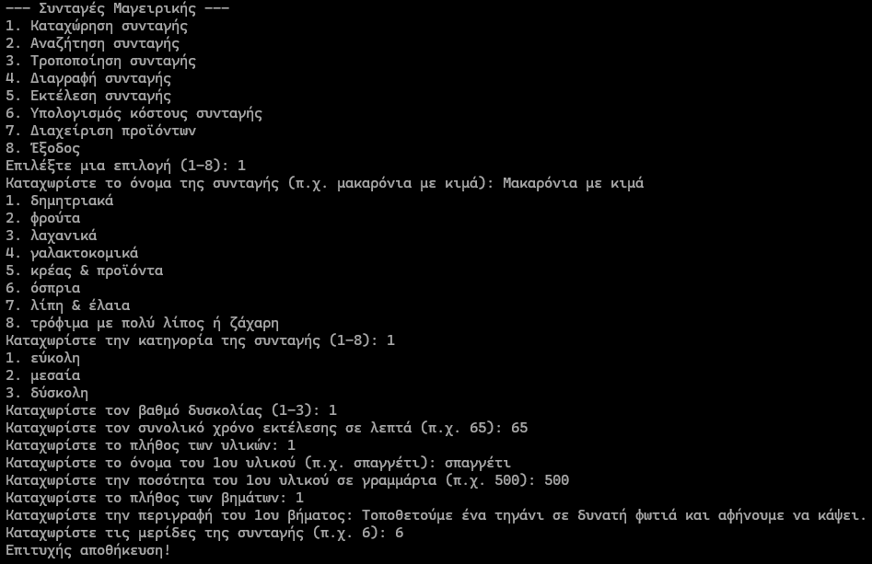

Slide 10
Αναζήτηση Συνταγής
Αναζήτηση με βάση:
Κατηγορία
Δυσκολία
Χρόνο εκτέλεσης
Υλικά
Δυνατότητα εμφάνισης όλων των αποθηκευμένων συνταγών.

Slide 11
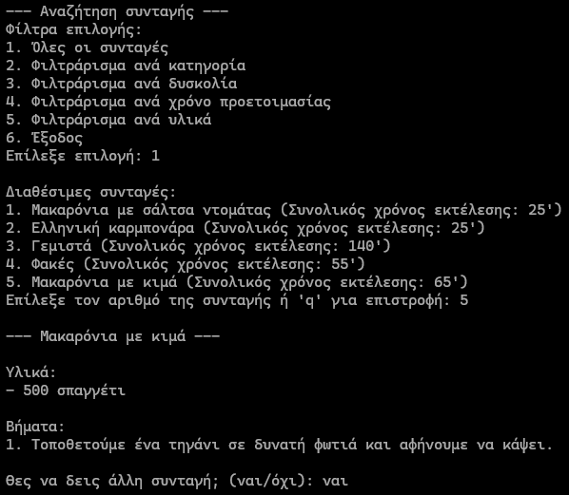

Slide 12
Τροποποίηση / Διαγραφή Συνταγής
Δυνατότητα αλλαγής:
Ονόματος
Κατηγορίας
Υλικών
Βημάτων
Χρόνου εκτέλεσης
Διαγραφή συνταγής

Slide 13
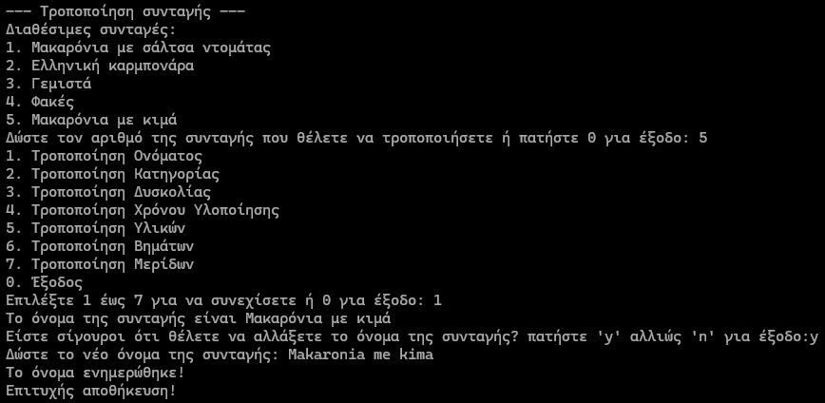

Slide 14
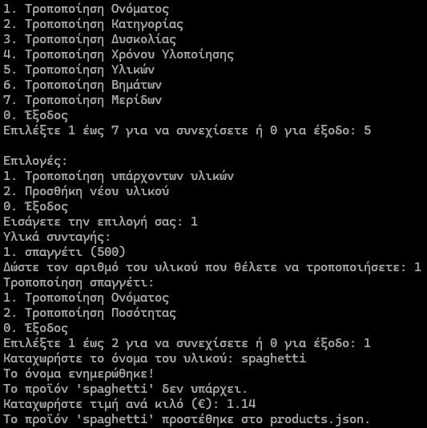

Slide 15
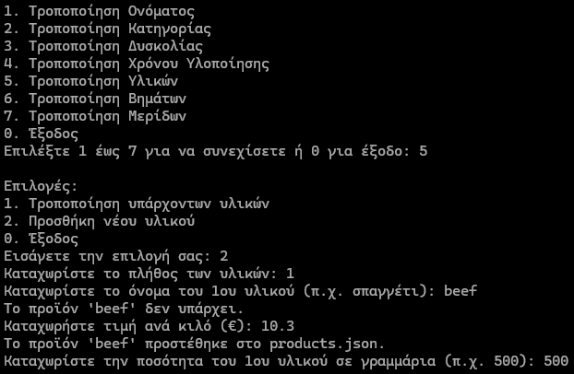

Slide 16
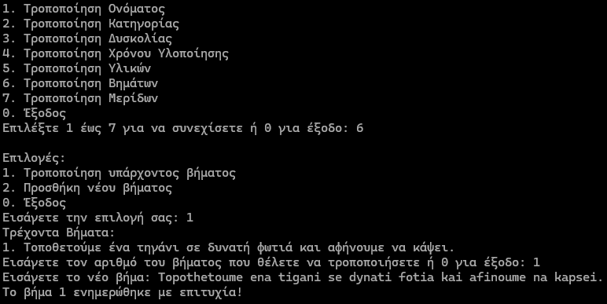

Slide 17
Εκτέλεση Συνταγής
Παρουσίαση βημάτων εκτέλεσης
Εμφάνιση χρόνου και υλικών κάθε βήματος
Ποσοστό προόδου βάσει χρόνου
Ήχος υπενθύμισης με την ολοκλήρωση εκάστου βήματος
Ολοκλήρωση συνταγής

Slide 18
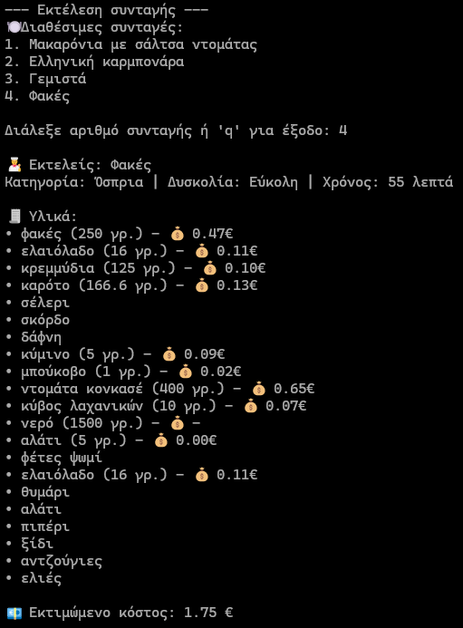

Slide 19
Υπολογισμός Κόστους Συνταγής
Επιλογή συνταγής
Υπολογισμός κόστους βάσει τιμών προϊόντων
Επικαιροποίηση κόστους στο αρχείο συνταγών

Slide 20
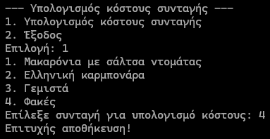

Slide 21
Αποτελέσματα Εφαρμογής
Φιλικότητα στη χρήση
Ευελιξία στην αναζήτηση συνταγών
Ακρίβεια στον υπολογισμό κόστους
Οπτικοακουστική υποβοήθηση στην εκτέλεση συνταγής
Δυνατότητα μελλοντικής εμπορικής αξιοποίησης

Slide 22
Προβλήματα και Λύσεις
Διαχείριση χρήσης
Αντιστοίχιση υλικών και τιμών
Έλεγχοι εγκυρότητας
Δοκιμές και αποσφαλμάτωση
Δημιουργία εκτελέσιμου αρχείου το οποίο λειτουργεί χωρίς εγκατάσταση

Slide 23
Συμπεράσματα
Εξοικειωθήκαμε στη συνεργασία σε προγραμματιστικό περιβάλλον
Αναπτύξαμε δεξιότητες σε Python
Εφαρμόσαμε αρχές προγραμματισμού και δομές δεδομένων
Ετοιμότητα για μελλοντικά projects

Slide 24
Επόμενα Βήματα
Προσθήκη εικόνων και πολυμέσων
Δημιουργία πλήρους GUI με Tkinter
Επέκταση λειτουργιών αναζήτησης
Βελτιστοποίηση κώδικα και UI

Slide 25
Ευχαριστούμε!
Ομαδική Εργασία - Ανάπτυξη Εφαρμογής Διαχείρισης Συνταγών Μαγειρικής
Σας ευχαριστούμε για την προσοχή σας!
Ομάδα 4η ΠΛΗΠΡΟ

